Slide 1
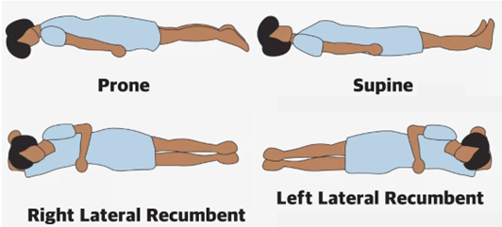
실험 목표
수면 자세 및 위치에 따른 무구속 침대 센서 데이터 확보
목표 인원 : 60명
침대 위치별 20명씩
left, middle, right position
측정 시간 : 1시간
자세별 15분씩 측정
supine, prone, right lateral, left lateral
left
middle
right

Slide 2
측정 데이터
침대 센서 : PVDF 4 channel, FSR 4 channel (7개 센서로 구성)
레퍼런스 바이탈 신호 : 호흡, 심박
총 34 channel
바이오팩 3대를 이용하여 데이터 확보
바이오팩 1 (MP150 000BEE) : PVDF1 + PVDF2 + FSR1_1~7 + FSR2_1~7 (16 channel)
바이오팩 2 (MP150 0001DE) : PVDF3 + PVDF4 + FSR3_1~7 + FSR4_1~7 (16 channel)
바이오팩 3 (MP160 0024EA) : RESP + ECG (2 channel)

Slide 3
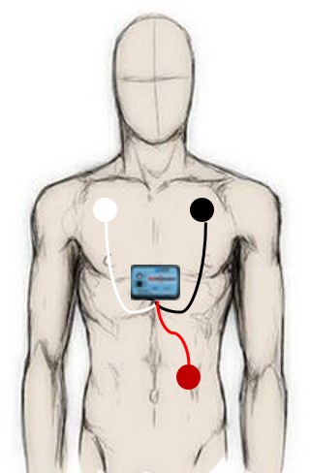
레퍼런스 RESP+ECG 착용
장비 착용
아래 그림을 참고하여 색깔 별로 해당 위치에 전극 부착
(흰색-오른쪽 쇄골 밑, 검은색-왼쪽 쇄골 밑, 빨간색-왼쪽 갈비뼈 아래)
(2) 밴드가 있는 장비를 복부에 착용
(3) 복부에 착용한 장비의 ECG라고 적힌 부분에 선을 연결하고 스위치를 On

Slide 4
실험 진행 프로토콜
피험자 실험실 도착 → 실험 설명 및 동의서+참여비 지급용 통장사본 확보
센서 부착 및 데이터 측정 테스트
데이터 측정 이상 유무 확인 후 측정 시작
바이오팩 3대 측정 시작 후 동기화를 위한 calibration (임의로 움직임)
비디오 영상과 자세 변경 소리 가이드 실행
AcqKnowledge 측정을 마친 후 mat 파일로 저장
데이터 백업

Slide 5
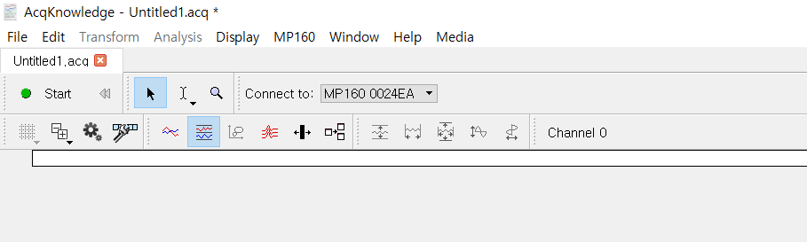
바이오팩 멀티모듈 동시 측정
MP150 2대 + MP160 1대 동시 측정
기기 당 최대 16채널 측정 가능

Slide 6
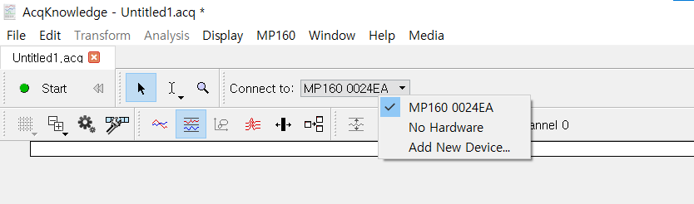
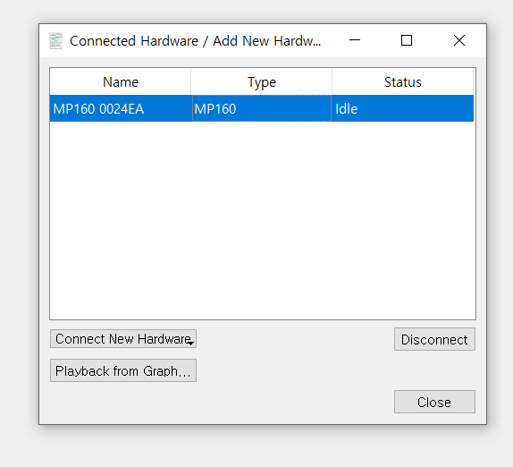

Slide 7
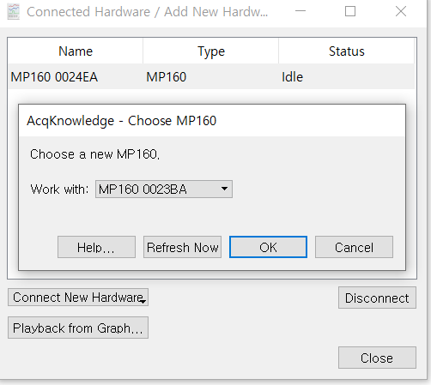
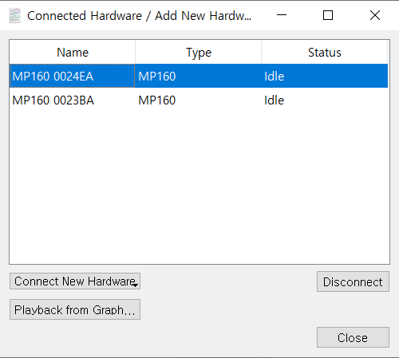
바이오팩 3대 연결 확인

Slide 8
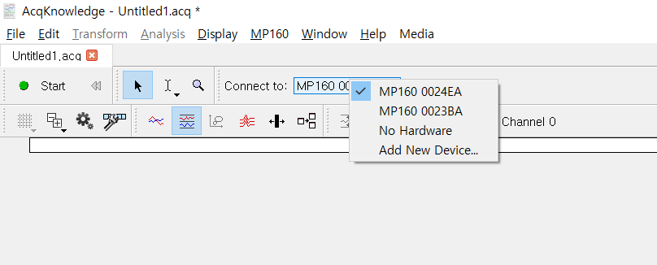
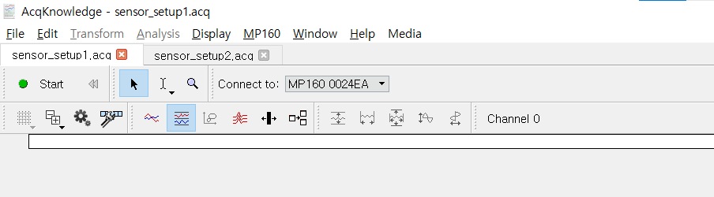
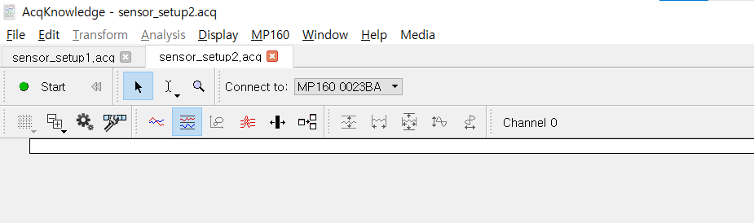

Slide 9
바이오팩 연결 테스트
바이오팩 1 (MP150 000BEE) : BOARD_BIOPAC_SETUP1 파일 오픈
바이오팩 2 (MP150 0001DE) : BOARD_BIOPAC_SETUP2 파일 오픈
바이오팩 3 (MP160 0024EA) : REF_BIOPAC_SETUP 파일 오픈

Slide 10
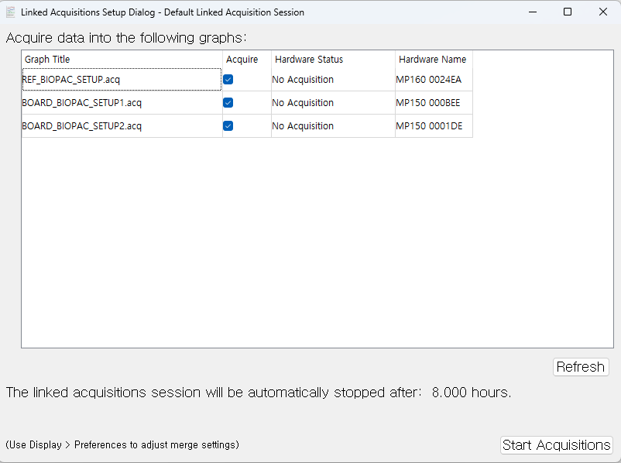
바이오팩 3대 동시 측정 시작
센서 데이터 이상 유무 확인
이상이 없을 경우 다음 슬라이드 진행

Slide 11
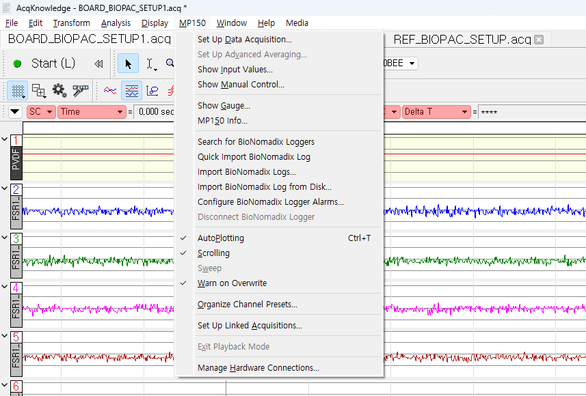
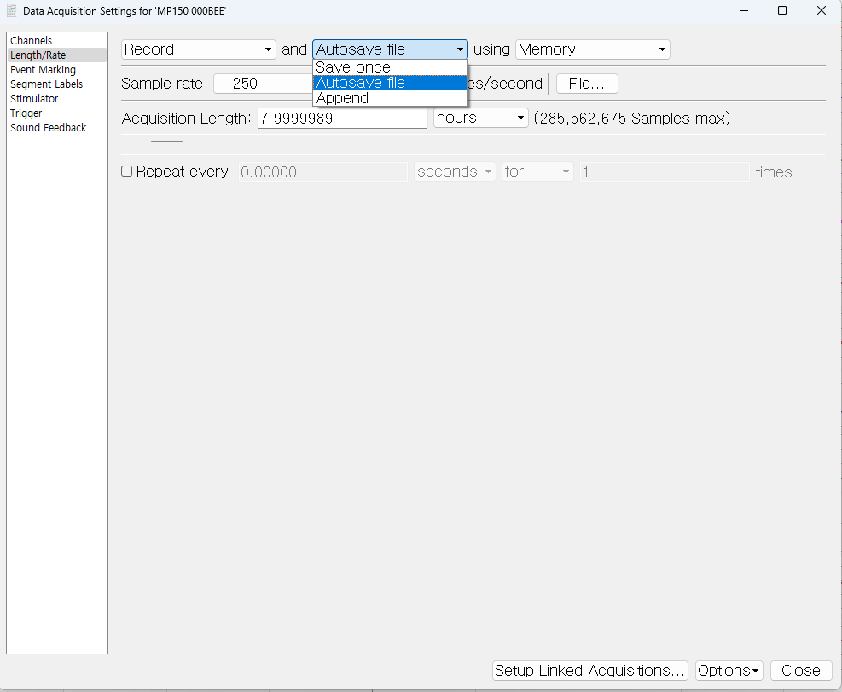
실험 측정 진행 전 셋업
Autosave file 모드로 변경
측정 시작 후, stop 누르면 자동으로 설정한 위치에 파일 저장
중간에 프로그램 이상으로 종료될 경우 데이터 손실 방지

Slide 12
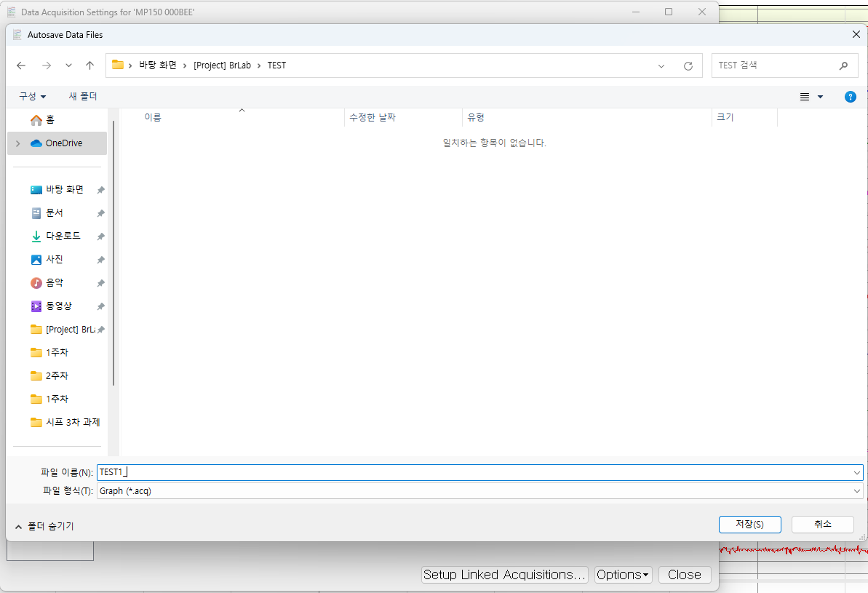
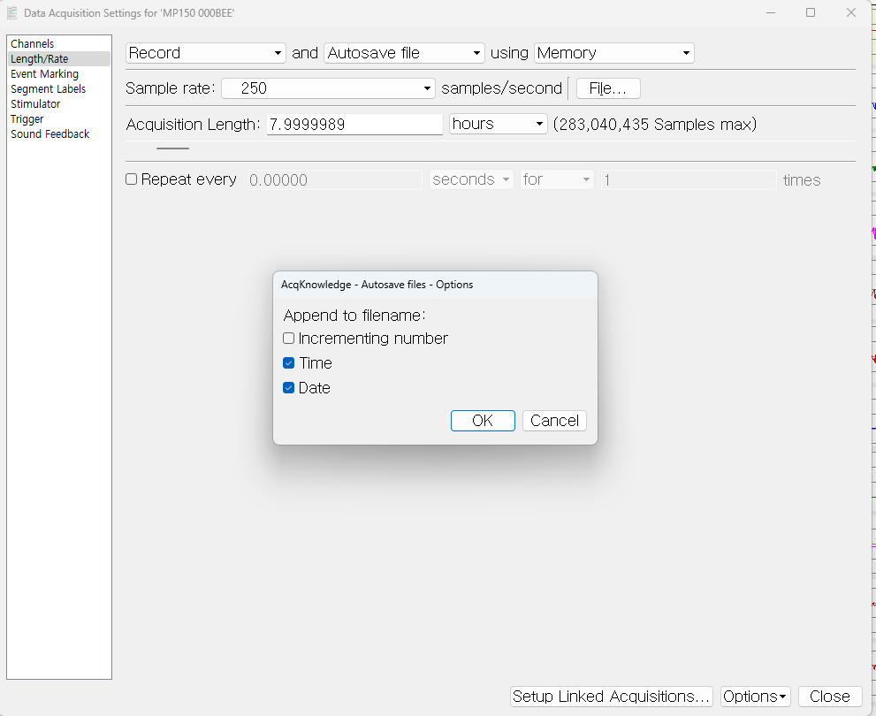
저장 위치 지정
Time, Data 체크 → 파일명이 측정 시작 날짜 및 시간으로 저장됨
바이오팩 3개 모듈 각각에 대하여 autosave file 모드로 변경 및 저장 위치와 이름 설정

Slide 13
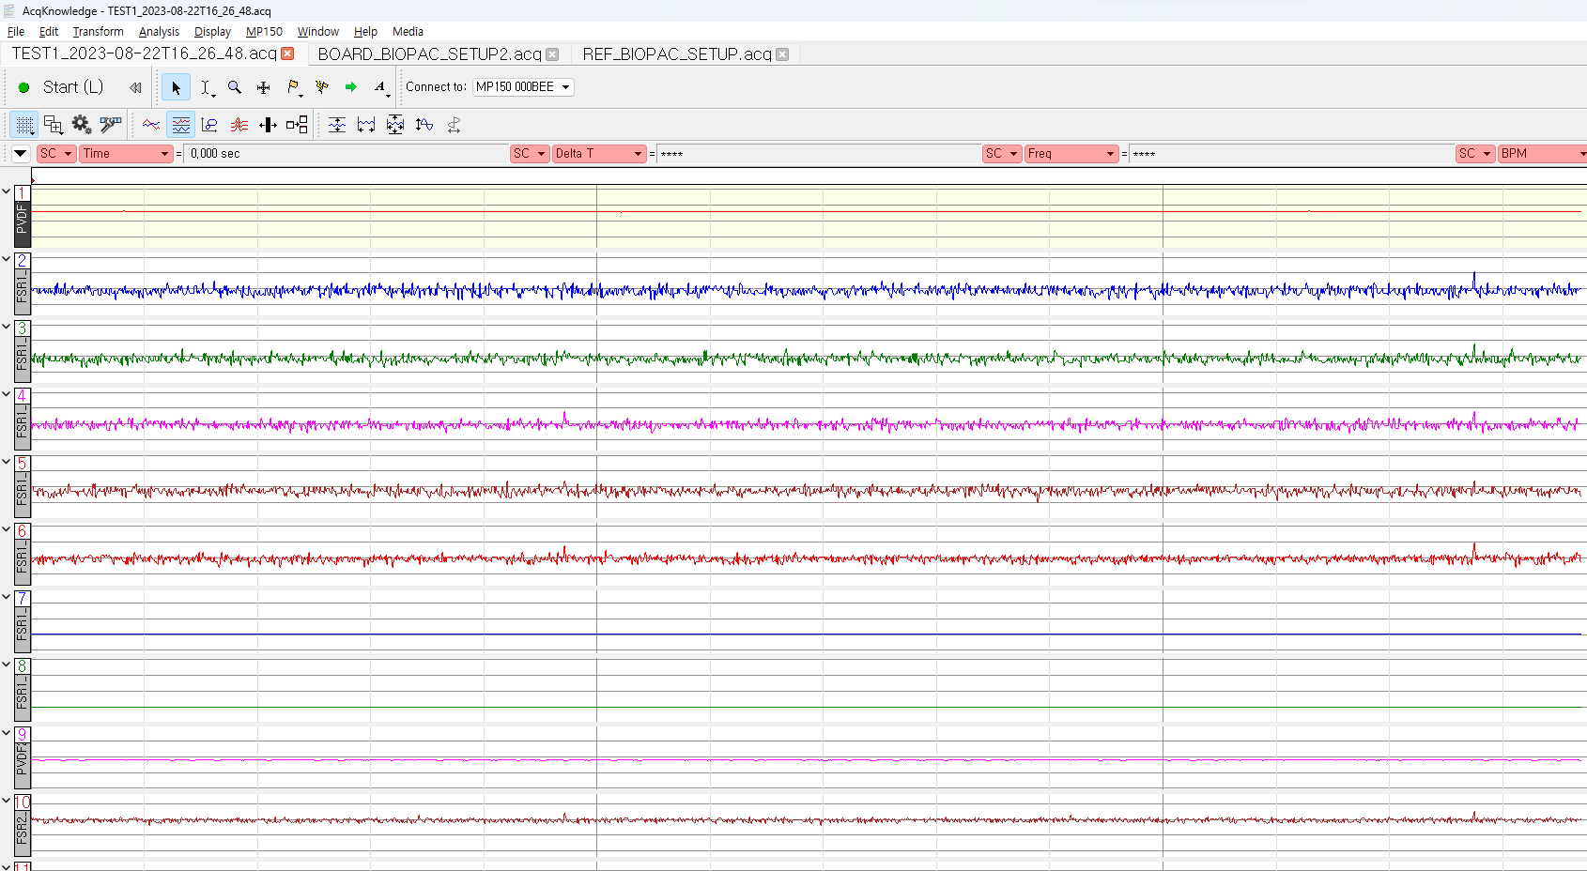
바이오팩 3대에서 동시 측정 시작

Slide 14
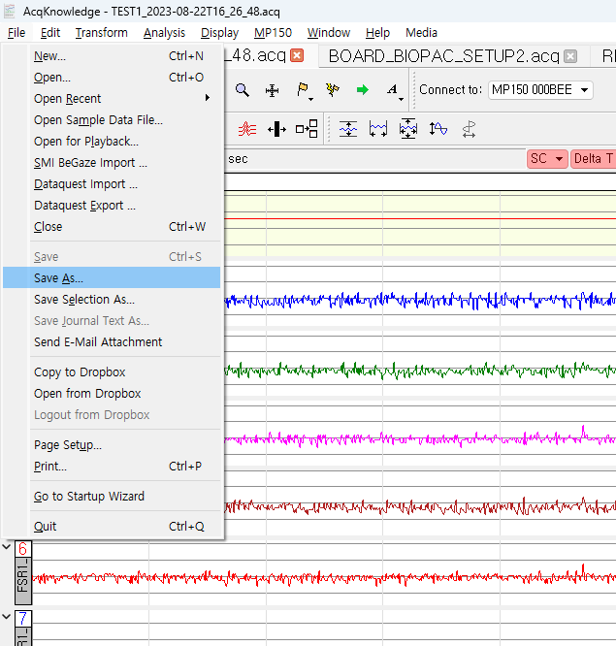
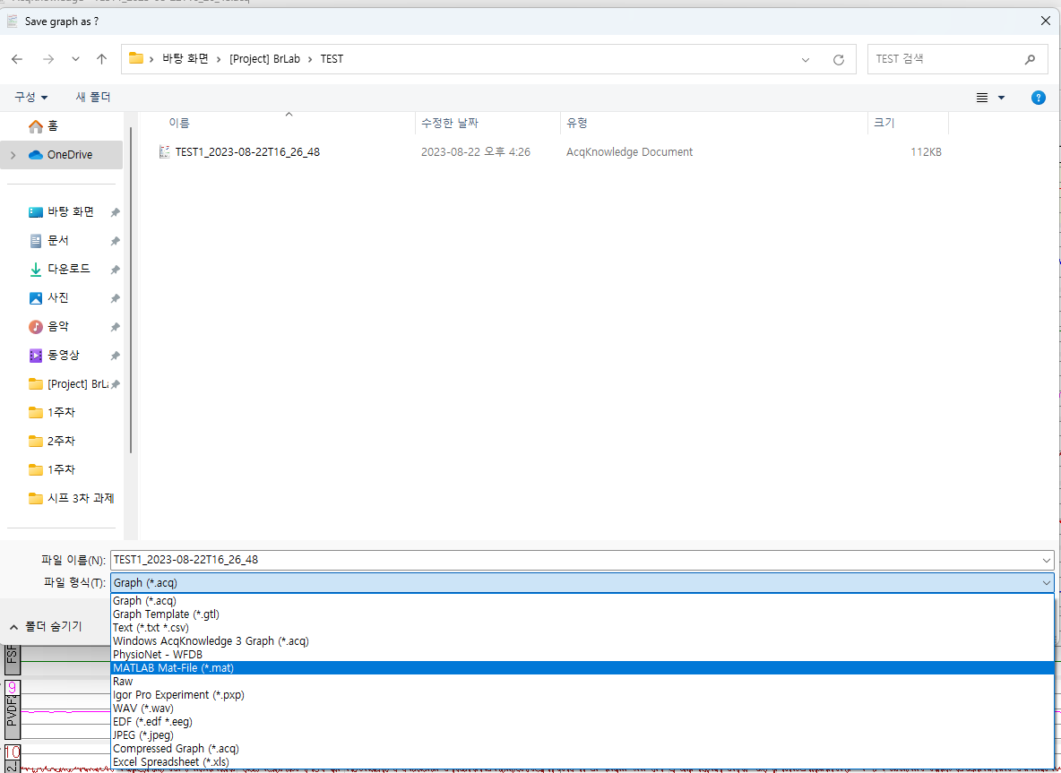
실험 종료 후 (stop 버튼 누른 후), mat 파일로 저장
바이오팩 3대 각각에 대하여 mat 파일로 저장

Slide 15
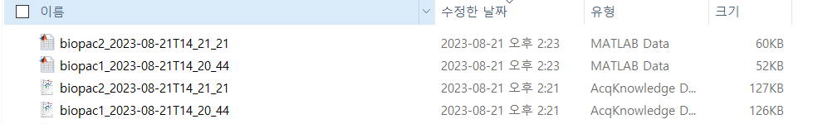
mat 파일로 저장이 완료되면 피험자 한명당 mat 파일 3개가 생성됨
이를 matlab 에서 하나의 파일로 통합
하나의 파일로 통합시 파일명은 s1_csh_230822 형태로 저장
파일 통합 후 데이터 백업

